Slide 1
数学Ⅰ
データの分析②

Slide 2
データの分析
データの散らばりと四分位範囲

Slide 3
データの散らばり
どれも
平均値：５点
中央値：５点

Slide 4
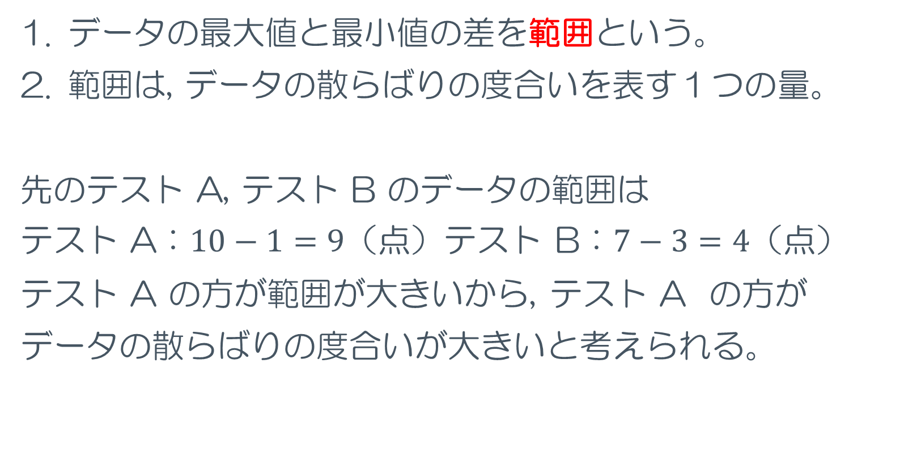
データの範囲
データの最大値と最小値の差を範囲という。
範囲は, データの散らばりの度合いを表す１つの量。
先のテスト A, テスト B のデータの範囲は
テスト A：$10−1=9$（点）テスト B：$7−3=4$（点）
テスト A の方が範囲が大きいから, テスト A の方が
データの散らばりの度合いが大きいと考えられる。

Slide 5
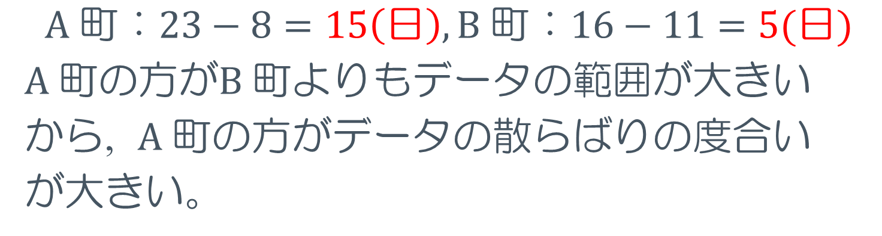
練習問題７
次のデータは, A 町と B 町の, ある年の月ごとの雨の
日にちを並べたものである。それぞれのデータの範囲
を求め, データの散らばりの度合いを比較せよ。
$$A 町：23−8=15\left(日\right),B 町：16−11=5(日)$$
$A 町$の方が$B 町$よりもデータの範囲が大きい
から, $A 町$の方がデータの散らばりの度合い
が大きい。

Slide 6
データの散らばり
テストＡ：範囲９点
テストＢ：範囲４点
テストＣ：範囲９点

Slide 7
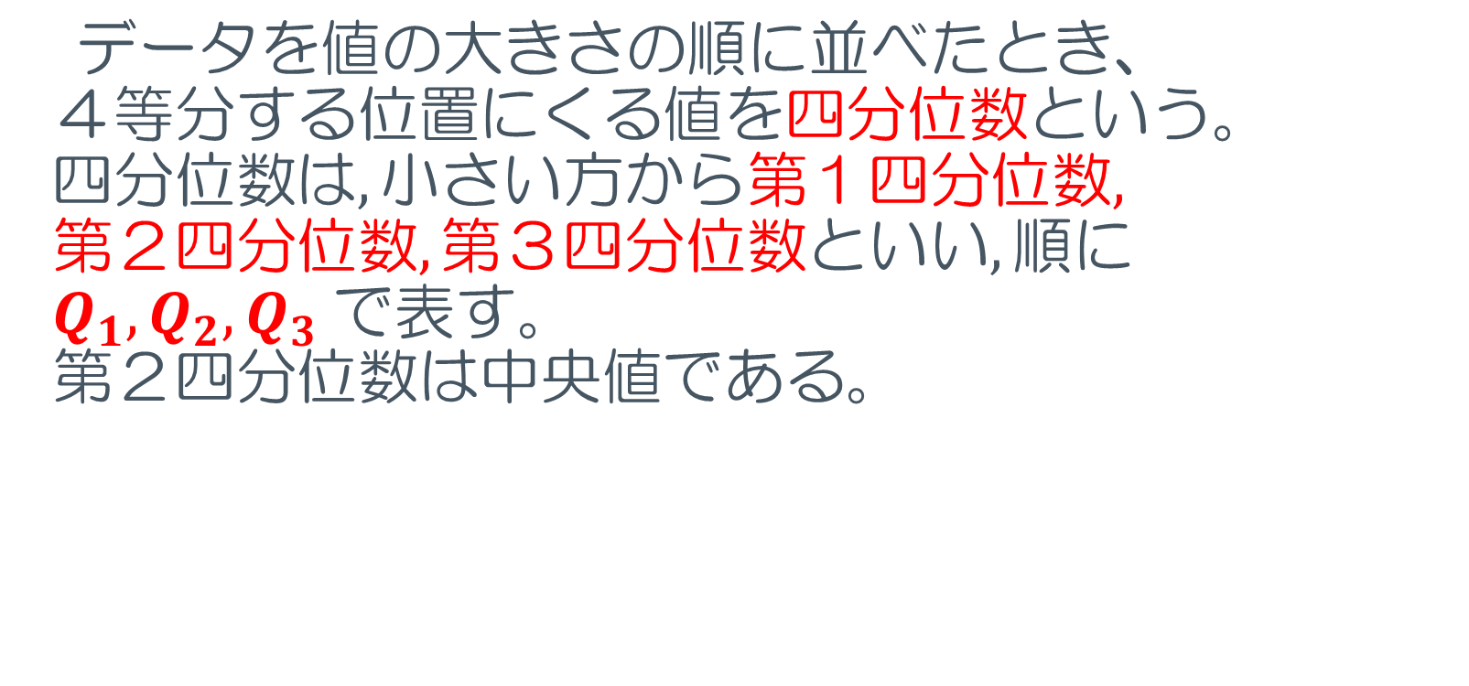
四分位数
$$データを値の大きさの順に並べたとき、$$
$$４等分する位置にくる値を四分位数という。$$
$$四分位数は, 小さい方から第１四分位数,$$
$$第２四分位数, 第３四分位数といい, 順に$$
$$Q_{1}, Q_{2}, Q_{3} で表す。$$
$$第２四分位数は中央値である。$$

Slide 8
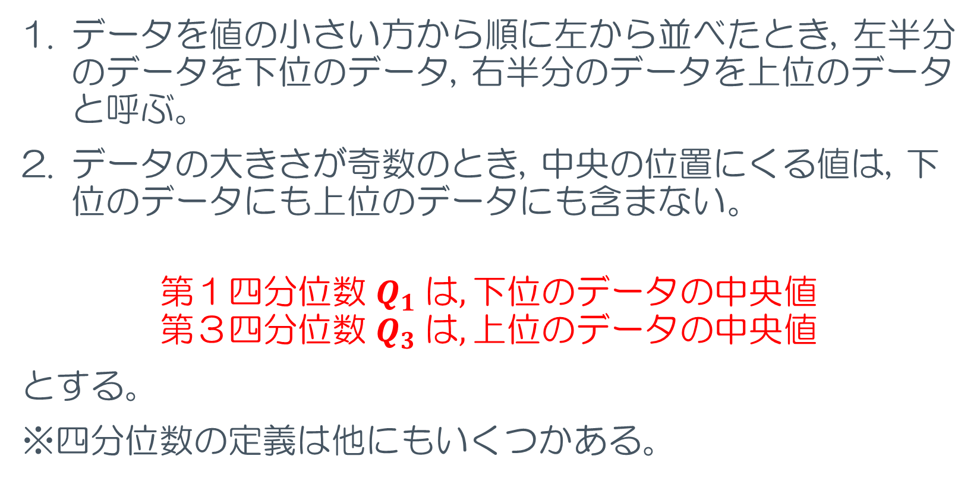
四分位数
データを値の小さい方から順に左から並べたとき, 左半分のデータを下位のデータ, 右半分のデータを上位のデータと呼ぶ。
データの大きさが奇数のとき, 中央の位置にくる値は, 下位のデータにも上位のデータにも含まない。
$$第１四分位数 Q_{1} は, 下位のデータの中央値$$
$$第３四分位数 Q_{3} は, 上位のデータの中央値$$
とする。
※四分位数の定義は他にもいくつかある。

Slide 9
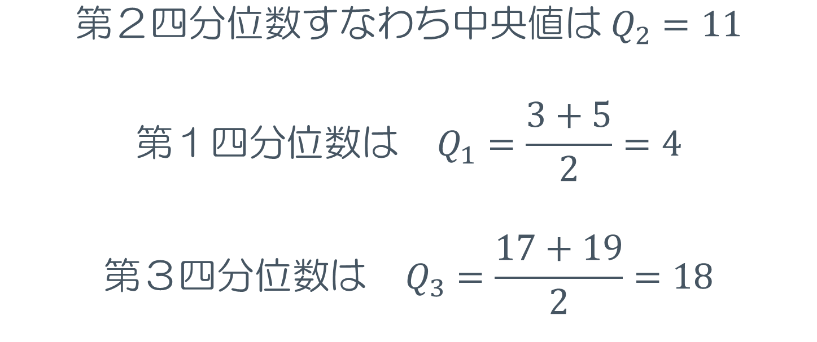
四分位数：例題１
次のデータについて
$$第２四分位数すなわち中央値は Q_{2}=11$$
$$第１四分位数は Q_{1}=\frac{3+5}{2}=4$$
$$第３四分位数は Q_{3}=\frac{17+19}{2}=18$$

Slide 10
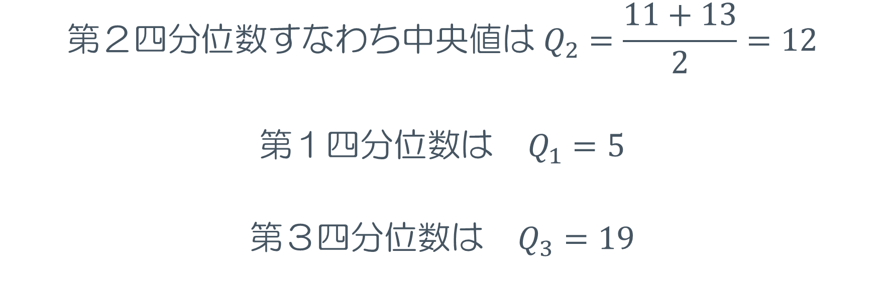
四分位数：例題２
次のデータについて
$$第２四分位数すなわち中央値は Q_{2}=\frac{11+13}{2}=12$$
$$第１四分位数は Q_{1}=5$$
$$第３四分位数は Q_{3}=19$$

Slide 11
練習問題８
次のデータの第１四分位数と第３四分位数を求めよ。
(1) 62, 64, 65, 67, 67, 68, 70, 73, 77, 80, 82
(2) 18, 20, 21, 23, 23, 25, 27, 29, 31, 31, 32, 39

Slide 12
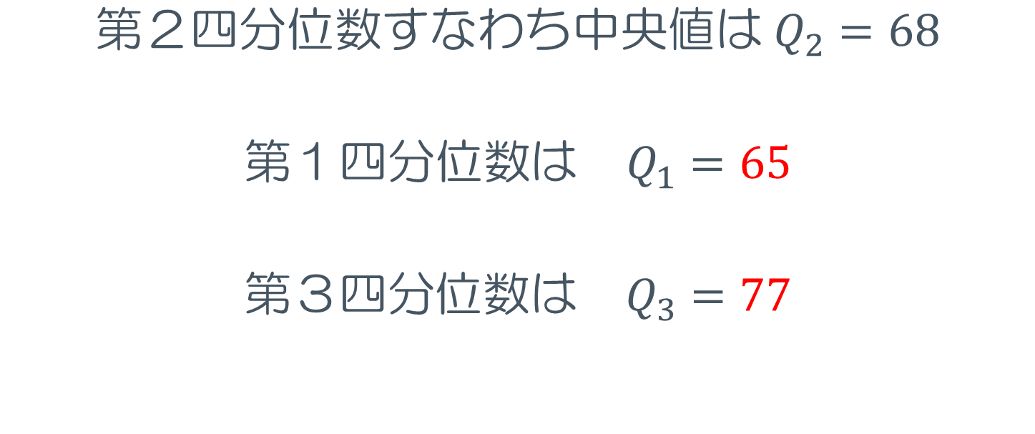
練習問題８：解答(1)
次のデータについて
$$第２四分位数すなわち中央値は Q_{2}=68$$
$$第１四分位数は Q_{1}=65$$
$$第３四分位数は Q_{3}=77$$

Slide 13
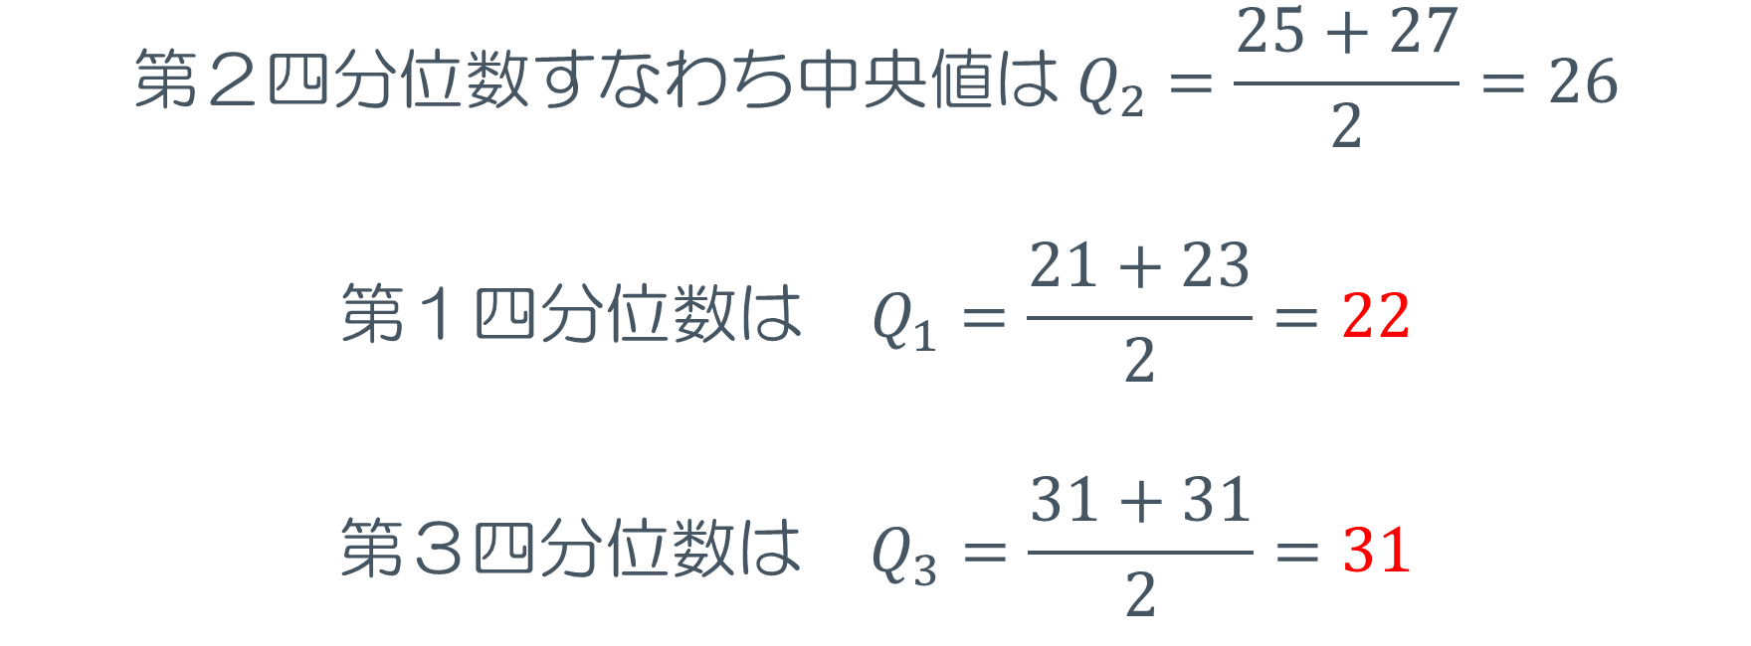
練習問題８：解答(2)
次のデータについて
$$第２四分位数すなわち中央値は Q_{2}=\frac{25+27}{2}=26$$
$$第１四分位数は Q_{1}=\frac{21+23}{2}=22$$
$$第３四分位数は Q_{3}=\frac{31+31}{2}=31$$

Slide 14
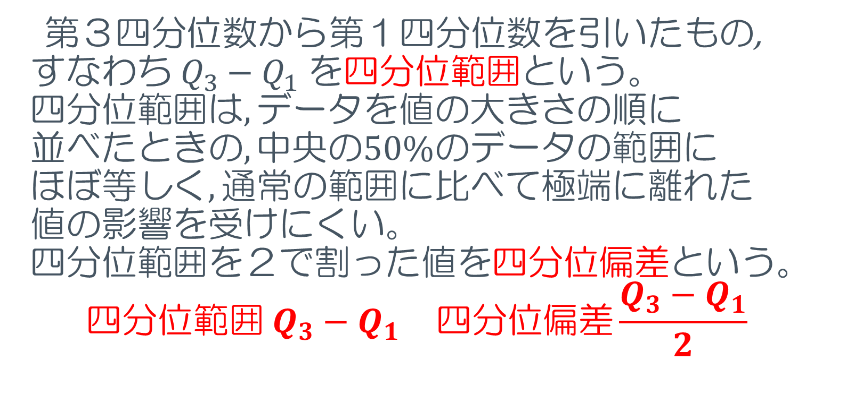
四分位範囲、四分位偏差
$第３四分位数から第１四分位数を引いたもの$,
$$すなわち Q_{3}−Q_{1} を四分位範囲という。$$
$$四分位範囲は, データを値の大きさの順に$$
$$並べたときの, 中央の50\%のデータの範囲に$$
$$ほぼ等しく, 通常の範囲に比べて極端に離れた$$
$$値の影響を受けにくい。$$
$$四分位範囲を２で割った値を四分位偏差という。$$
$$四分位範囲 {Q_{3}−Q}_{1} 四分位偏差\frac{{Q_{3}−Q}_{1}}{2}$$

Slide 15
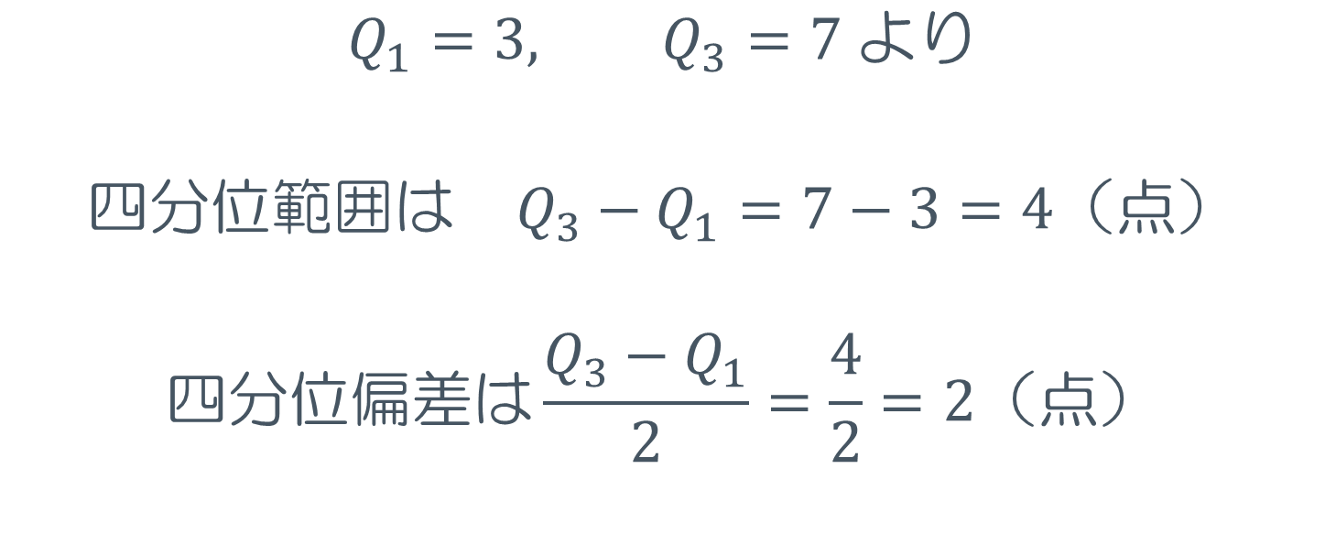
四分位範囲：例題(１)
先のテスト A のデータについて
$$Q_{1}=3, Q_{3}=7 より$$
$$四分位範囲は Q_{3}−Q_{1}=7−3=4（点）$$
$$四分位偏差は\frac{Q_{3}−Q_{1}}{2}=\frac{4}{2}=2（点）$$

Slide 16
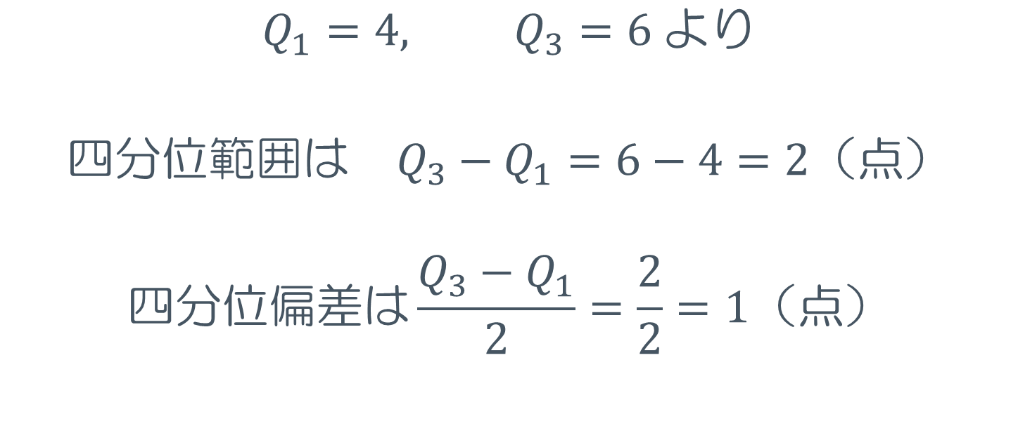
四分位範囲：例題(２)
先のテスト C のデータについて
$$Q_{1}=4, Q_{3}=6 より$$
$$四分位範囲は Q_{3}−Q_{1}=6−4=2（点）$$
$$四分位偏差は\frac{Q_{3}−Q_{1}}{2}=\frac{2}{2}=1（点）$$

Slide 17
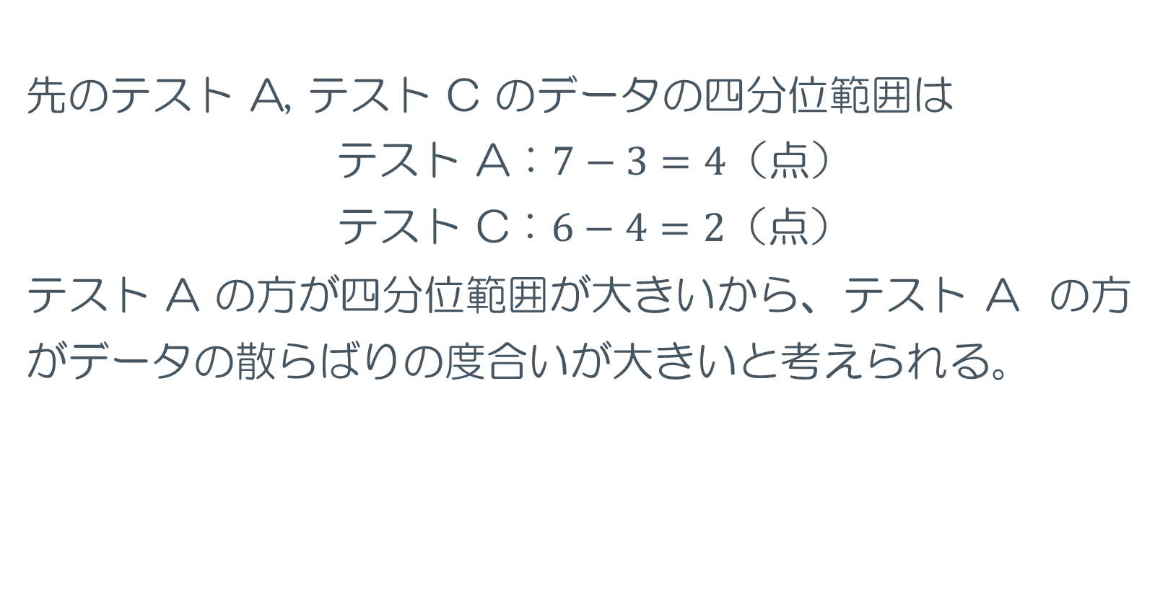
四分位範囲：例題（解答）
先のテスト A, テスト C のデータの四分位範囲は
テスト A：$7−3=4$（点）
テスト C：$6−4=2$（点）
テスト A の方が四分位範囲が大きいから、テスト A の方
がデータの散らばりの度合いが大きいと考えられる。

Slide 18
練習問題９
先のテストのデータについて, 以下の問いに答えよ。
テストＢ のデータの四分位範囲と四分位偏差を求めよ。
３種類のテストＡ, Ｂ, Ｃについて, 四分位範囲によってデータの散らばりの度合いを比較せよ。

Slide 19
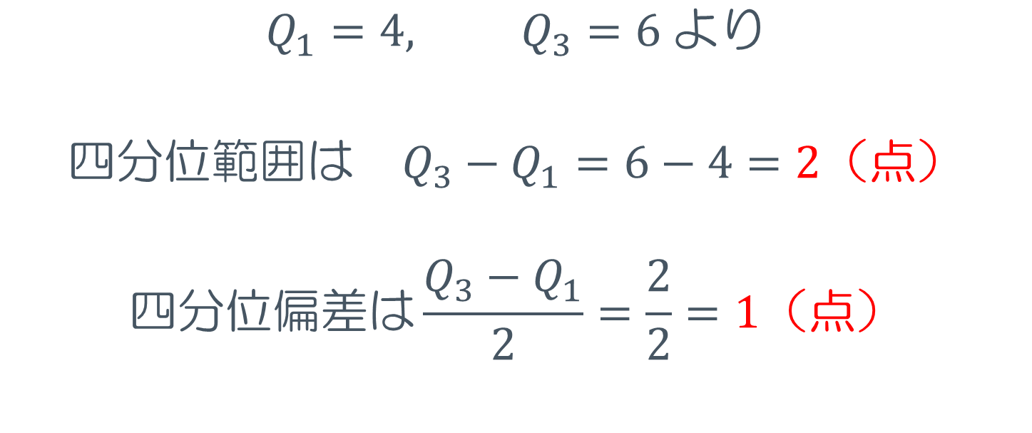
練習問題９(1)
先のテストＢ のデータについて
$$Q_{1}=4, Q_{3}=6 より$$
$$四分位範囲は Q_{3}−Q_{1}=6−4=2（点）$$
$$四分位偏差は\frac{Q_{3}−Q_{1}}{2}=\frac{2}{2}=1（点）$$

Slide 20
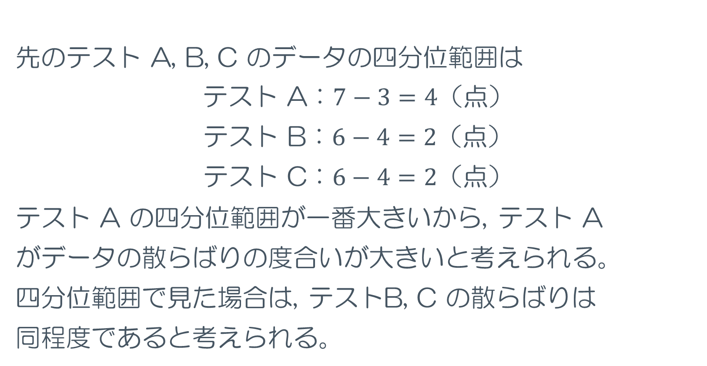
練習問題９(2)
先のテスト A, B, C のデータの四分位範囲は
テスト A：$7−3=4$（点）
テスト B：$6−4=2$（点）
テスト C：$6−4=2$（点）
テスト A の四分位範囲が一番大きいから, テスト A
がデータの散らばりの度合いが大きいと考えられる。
四分位範囲で見た場合は, テストB, C の散らばりは
同程度であると考えられる。

Slide 21


箱ひげ図
データの分布を見るための図に 箱ひげ図 がある。
箱ひげ図は, データの最小値, 第１四分位数, 中央値,
第３四分位数, 最大値を, 箱と線（ひげ）で表す。
最小値
$$Q_{1}$$
中央値
平均値
$$Q_{3}$$
最大値

Slide 22
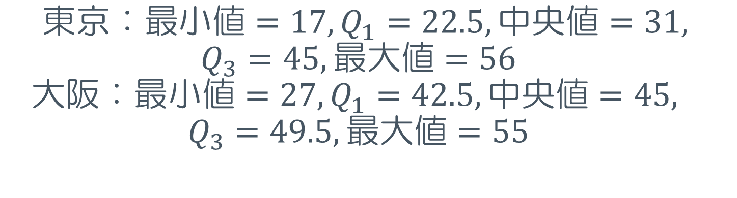
箱ひげ図：例題
次のデータは, 東京と大阪について, 2001年から2012年
までの最低気温が 25℃以上であった日の日数を, １年
ごとに集計した結果である。（単位は日）
$$東京：最小値=17, Q_{1}=22.5, 中央値=31,$$
$$Q_{3}=45, 最大値=56$$
$$大阪：最小値=27, Q_{1}=42.5, 中央値=45,$$
$$Q_{3}=49.5, 最大値=55$$

Slide 23
箱ひげ図：例題

Slide 24
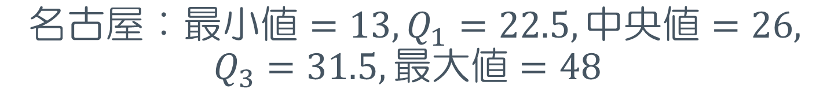
練習問題１０
次のデータは, 名古屋について, 2001年から2012年
までの最低気温が 25℃以上であった日の日数を, １年
ごとに集計した結果である。（単位は日）
このデータの箱ひげ図を, 先の例題の東京, 大阪の箱ひ
げ図と並べてかき, ３都市のデータの分布を比較せよ。
$$名古屋：最小値=13, Q_{1}=22.5, 中央値=26,$$
$$Q_{3}=31.5, 最大値=48$$

Slide 25
練習問題１０：箱ひげ図

Slide 26
データの分布と箱ひげ図の関係
$$データの分布と、箱ひげ図の関係について考える。$$

